Slide 1
«Победители в борьбе за существование».
М.И. Голенкин

Slide 2
Схема развития растительного мира
Отдел ВОДОРОСЛИ
Первые наземные растения ПСИЛОФИТЫ
Отдел МОХОВИДНЫЕ
Отдел ГОЛОСЕМЕННЫЕ
Отдел ПАПОРОТНИКОВИДНЫЕ

Slide 3
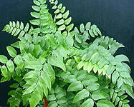
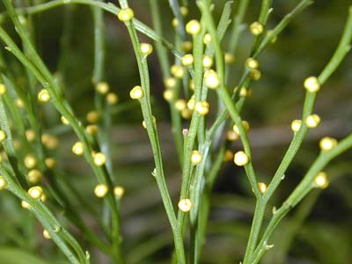
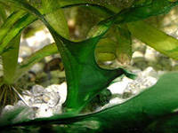
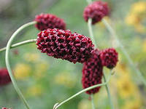
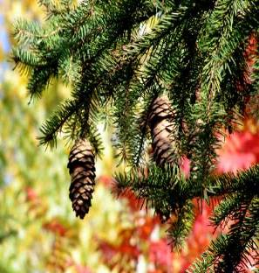
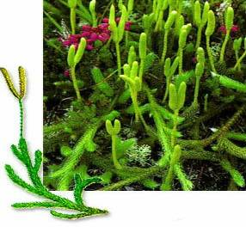
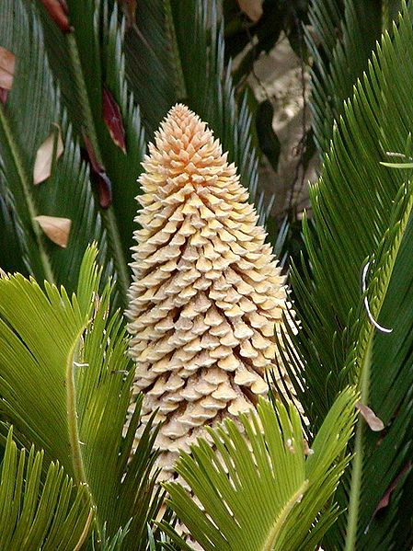
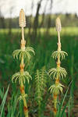
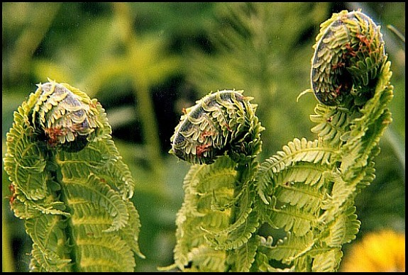
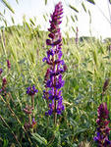
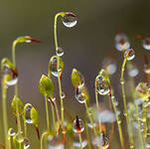
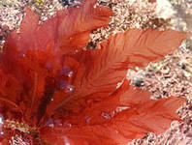

Slide 4
Название группы | Представители
ВОДОРОСЛИ | 1, 7
ПСИЛОФИТЫ | 4
МХИ | 10
ПАПОРОТНИКИ | 2, 6
ПЛАУНЫ | 3
ХВОЩИ | 5
ГОЛОСЕМЕННЫЕ | 11, 12

Slide 5
Растения которые неопознаны
ОПРЕДЕЛИТЬ ГРУППУ, К КОТОРОЙ ОНИ ОТНОСЯТСЯ

Slide 6
Вопросы урока:
КТО ЭТО?
ГДЕ ОБИТАЕТ?
КАКИМИ ОСОБЕННОСТЯМИ (ПРИЗНАКИ) ОБЛАДАЕТ?

Slide 7
тема урока:
ОТДЕЛ ПОКРЫТОСЕМЕННЫЕ
(ЦВЕТКОВЫЕ) РАСТЕНИЯ

Slide 8
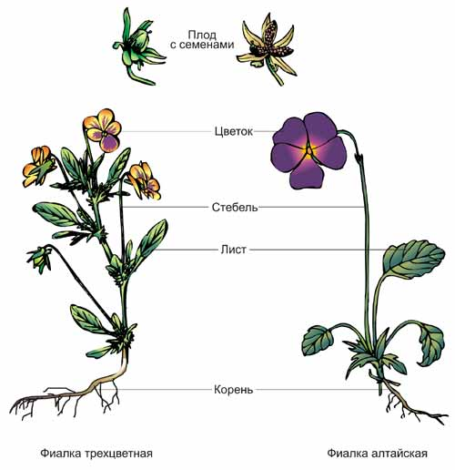
Наиболее значимые признаки:
Жизненные формы:
ДЕРЕВЬЯ, КУСТАРНИКИ ТРАВЫ
Вегетативные органы растений :КОРЕНЬ, ПОБЕГ (стебель, лист);
Генеративные органы растения: ЦВЕТОК, ПЛОД с СЕМЕНАМИ;
Процесс полового размножения сопровождается -
ДВОЙНЫМ ОПЛОДОТВОРЕНИЕМ;
Проводящими элементами ксилемы становятся -
ПРОВОДЯЩИЕ СОСУДЫ;

Slide 9
Домашнее задание:
Выберите из предложенных заданий то, которое вы желаете выполнить:
Составьте словарь терминов данного урока.
Подготовьте устный рассказ о Покрытосеменных растениях, используя стр. 76-79.
Составьте кроссворд “Особенности цветковых растений”.
Нарисуйте рисунки, иллюстрирующие тему.

Slide 10
100%
80%
60%
40%
20%
0%
ОПРЕДЕЛИТЕ РАБОТОСПОСОБНОСТЬ НА КАЖДОМ ЭТАПЕ УРОКА И ПОСТРОЙТЕ ГРАФИК | Работа по схеме | Определение и соотнесение растений | Постановка задач урока | Работа по тексту | Лабораторная работа

Slide 11
Сайт http://linda6035.ucoz.ru/
Интернет-ресурсы:
Вы можете использовать
данное оформление
для создания своих презентаций,
но в своей презентации вы должны указать
источник шаблона:
Фокина Лидия Петровна
учитель начальных классов
МКОУ «СОШ ст. Евсино»
Искитимского района
Новосибирской области

